Slide 1
L’uso strategico della conciliazione da parte delle imprese: il primo caso in Italia
GRUPPO TELECOM ITALIA
Trento 4 Dicembre 2015
Mirco BARONCINI

Slide 2
LA PROCEDURA DI CONCILIAZIONE PARITETICA PER LA RISOLUZIONE EXTRAGIUDIZIALE DELLE CONTROVERSIE TELEFONICHE NASCE DALLA SOTTOSCRIZIONE DI UN ACCORDO QUADRO TRA TELECOM ITALIA E LE ASSOCIAZIONI DEI CONSUMATORI
TELECOM ITALIA E’ STATA LA PRIMA AZIENDA AD ADOTTARE LA CONCILIAZIONE PARITETICA IN ITALIA

Slide 3
LA PROCEDURA DI CONCILIAZIONE PARITETICA
LA PROCEDURA DI CONCILIAZIONE NASCE - NEL 1991 - IN VIA SPERIMENTALE IN SICILIA (PALERMO) E IN LOMBARDIA (MILANO).
NEL 1993 LA CONCILIAZIONE DIVENTA OPERATIVA SU TUTTO IL
TERRITORIO NAZIONALE E NEL 1995 IL PROGETTO VIENE FORMALMENTE E SOSTANZIALMENTE RICONOSCIUTO DALLA UNIONE EUROPEA COME
“PROGETTO PILOTA»
PER L’ACCESSO DEI CONSUMATORI ALLA GIUSTIZIA”.
Nel 2004 E’ STATO SOTTOSCRITTO UN NUOVO REGOLAMENTO DI CONCILIAZIONE
NEL LUGLIO DEL 2004 TIM E LE ASSOCIAZIONI DEI CONSUMATORI FIRMANO IL PROTOCOLLO D’INTESA PER LA GESTIONE DELLA PROCEDURA DI CONCILIAZIONE ON-LINE

Slide 4
Oltre 23 anni di esperienza…..
DOMANDE PERVENUTE
123.104*
DOMANDE DISCUSSE
115.794(94%)
DOMANDE ANNULLATE
6.839(6%)
DOMANDE CONCILIATE
106.275 (92%)
DOMANDE NON CONCILIATE
9.519(8%)
* Domande pervenute al 31 dicembre 2014 (estrazione Conarb 16/01/2015 – in attesa 214)

Slide 5
PERCHE’ CONCILIARE CON LE ADR
LE ADR DECONGESTIONANO LA GIUSTIZIA
VEICOLANO LA CULTURA DELLA “MEDIAZIONE”
CONTRIBUISCONO A COSTRUIRE RAPPORTI EQUI E CORRETTI TRA SOGGETTI ECONOMICI E SOCIALI ED I PROPRI STAKEHOLDERS (azionisti, mercato finanziario, clienti, ecc.)
GARANTISCONO RAPIDITA’ DEI TEMPI DI RISOLUZIONE
SEMPLICITA’ DEL PROCEDIMENTO
SONO GRATUITE O A COSTI RIDOTTI E PREDETERMINATI

Slide 6
La Conciliazione di Telecom Italia: riconoscimenti a livello europeo
Uno studio condotto, nel 2010, dalla Commissione Europea sui diversi dispositivi di risoluzione stragiudiziale delle controversie, ha individuato 750 diversi modelli di ADR applicati in Europa con grandi differenze tra uno Stato e l’altro ed anche all’interno dello stesso Paese.
Solo poco meno della metà degli organismi stragiudiziali sono stati segnalati alla Commissione Europea come «conformi» ai criteri qualitativi enunciati nelle due Raccomandazioni.
Tra i modelli conformi, spicca il modello di Conciliazione Paritetica tra Imprese ed Associazioni dei Consumatori e, quindi, anche il modello adottato da Telecom Italia.

Slide 7
La Conciliazione di Telecom Italia: riconoscimenti a livello europeo
Il Parlamento Europeo* ha riconosciuto la Conciliazione Paritetica quale esempio di BEST PRACTICE in Europa.
“La Conciliazione Paritetica italiana quale esempio di migliore prassi basata su un Protocollo stipulato e sottoscritto dall’Azienda e dalle Associazioni dei consumatori in cui l’azienda si impegna in anticipo a ricorrere all’ADR per risolvere le eventuali controversie che possono sorgere nei settori contemplati dal Protocollo”.
* A7-0343/2011 Rapporteur: Diana Wallis
Notes:
7

Slide 8
La Conciliazione Paritetica: un modello da esportare ad altre aziende
Negli anni, i positivi risultati raggiunti con il modello «paritetico», hanno indotto Telecom Italia ad estendere lo stesso modello anche ad altre aziende, prima nel comparto telefonico e poi anche altrove.
Di seguito alcuni dei Protocolli sottoscritti tra Associazioni dei consumatori ed imprese.
Vodafone
Wind
Fastweb
H3G
A2A
Alitalia
Assotravel
Astoi
Acquedotto Pugliese
Intesa San Paolo
Poste Italiane
Poste Mobile
Sorgenia
Teletu
Trenitalia
Unipol
Edison
Enel
Eni
Notes:
8

Slide 9
LE PROCEDURE «ADR»
LO SCENARIO NORMATIVO
NAZIONALE ED EUROPEO

Slide 10
LO SCENARIO NORMATIVO NAZIONALE DELLE PROCEDURE ADR
Art.3 - richiama il Tentativo obbligatorio di Conciliazione.
Art.13 Conciliazione presso altri Organismi di Conciliazione (elenco degli Organi c/o AGCOM)
Delibera AGCOM
n. 173/07/CONS
Codice Comunicazioni Elettroniche (D.L.gsvo 259/03)
Art. 84. Risoluzione extragiudiziale delle controversie
Si richiama l’adozione di procedure extragiudiziali trasparenti, non discriminatorie, semplici e poco costose.
Codice del Consumo
D. L.gsvo n. 206/2005
(modificato dal Decreto L.gsvo 130/15)
Il Codice del Consumo è stato recentemente modificato dal decreto L.gsvo 130/15 che ha sostituito l’art.141 del Codice ed ha inserito nuovi artt. dal 141 bis al 141 decies.
Notes:
10

Slide 11
Lo scenario normativo Europeo delle procedure ADR
Raccomandazione Europea n. 257/98/CE (30/03/1998)
Raccomandazione Europea n. 310/01/CE (4/04/2001)
Ambito Europeo
Decreto L.gsvo 21/2014 di recepimento della DIRETTIVA n.2011/83/UE sui «Diritti dei consumatori»
Ambito Europeo
Decreto L.gsvo 6 Agosto 2015 n.130 (Direttiva 2013/11/UE)
Regolamento UE sulle ODR n.514/2013 (13/03/2013)
Ambito Europeo
NEW!!!!
Notes:
11

Slide 12
Il Decreto L.gsvo 6 agosto 2015 n. 130 sulle ADR
Il 6 agosto 2015 è stato emanato il Decreto L.gsvo n.130 in attuazione della Direttiva 2013/11/UE sulla risoluzione alternativa selle controversie dei consumatori.
Il decreto attua la Direttiva europea 2013/11/UE il cui obiettivo è quello di garantire ai soggetti consumatori l’opportunità, a livello anche transfrontaliero, di avanzare reclami innanzi ad organismi indipendenti, imparziali, trasparenti ed efficaci per la risoluzione delle controversie fuori le aule della giustizia.
Il decreto (pubblicato in GU il 19 agosto 2015), valorizza lo strumento ADR riconoscendo gli strumenti di risoluzione extragiudiziale che, negli anni, hanno avuto il merito di aver diminuito il contenzioso giudiziale:le Conciliazioni Paritetiche, modello di ADR originale ed innovativo degli ultimi 25 anni.
Notes:
12

Slide 13
Il Decreto L.gsvo 6 agosto 2015 n. 130 sulle ADR
Il decreto obbliga l’organismo ADR all’iscrizione in particolari elenchi istituiti presso le autorità competenti in conformità alle rispettive aree di competenza istituzionale: il Ministero di Giustizia e dello Sviluppo Economico (mediazione in materia di consumo), la Consob (controversie finanziarie), l’Autorità per l’energia elettrica e il sistema idrico, l’Autorità per le Garanzie nelle Comunicazioni e, infine, la Banca d’Italia.
Un focus particolare sull’articolo 141 ter, che recepisce l’articolo 6 della Direttiva ovverosia sulle Negoziazioni Paritetiche le definisce quale migliore strumento di confronto tra le parti per trovare una soluzione condivisa, rapida ed economica. Le procedure gestite dagli organismi ADR (art. 141 quater) devono essere gratuite o con costi minimi, e la durata massima del procedimento deve essere di 90 giorni.
Notes:
13

Slide 14
Noi e Voi …….
Notes:
14

Slide 15
Le Associazioni firmatarie
ACU, ADICONSUM, ADOC, ADUSBEF, ALTROCONSUMO, ARCO, ASDICO, ASSOCONSUM, ASSOUTENTI,
CASA DEL CONSUMATORE, CITTADINANZATTIVA, CODACONS,
CODICI, CONFCONSUMATORI, CTCU
FEDERCONSUMATORI
LEGA CONSUMATORI
LO SPORTELLO DEL CONSUMATORE DI SAN MARINO,
MOVIMENTO CONSUMATORI, MOVIMENTO DIFESA DEL CITTADINO
UNIONE NAZIONALE CONSUMATORI
Notes:
15

Slide 16
Segreterie di Conciliazione rete fissa e mobile - I Segretari
Piemonte/V. D’Aosta –
A. Audrito
Lombardia
R. Cozzi
Liguria
Raineri Luciano
Veneto
E. Voltattorni
TAA – FVG
G. Rossi
Emilia Romagna
M. Santagada
Toscana
P. Boanini
Marche/Umbria
S. Nanni
Roma/Lazio
M. F. Olivieri
Abruzzo/Molise
G. Assetta
Sardegna
I.Mameli
Roberto Cozzi
Gianluigi Rossi
Anna Audrito
Enrico Voltattorni
Monica Santagada
Raineri Luciano
Stefania Nanni
Paolo Boanini
Giovanni Assetta
Maria Federica Olivieri
Irma Mameli
Rosanna Pignatari
Ugo Longino
Campania
U. Longino
Puglia/Basilicata
R. Pignatari
Calabria
A. Marraffa
Sicilia
G. Manfrè
Antonio Marraffa
Giulia Manfrè
Notes:
16

Slide 17
CONSUNTIVO 2014: Conciliazione Paritetica
Telefonia fissa e mobile
Notes:
17

Slide 18
Domande di Conciliazione e Segnalazioni pervenute nel 2014
7255+ 2.016= 9.271
4.757 Consumer (76%)
DDC Pervenute
telefonia fissa
6.248 (86%)
1.491 Business (24%)
(di cui 5 clienti TOP)
DDC Pervenute
telefonia mobile
1. 007 (14%)
438 Consumer (43,5%)
569 business (56,5%)
(di cui 113 clienti TOP)
Segnalazioni = 2.016
Notes:
18

Slide 19
Trend Domande di Conciliazione dal 2011 al 2014
7.255
6.246
5.962
6.095

Slide 20
Domande di Conciliazione 2014 – FISSO e MOBILE
FISSO
MOBILE

Slide 21
Tempi di lavorazione delle domande di conciliazione
I tempi di lavorazione delle domande di concilizione sono rimasti invariati rispetto al 2013 nonostante l’aumento del 19% delle DDC pervenute nel 2014

Slide 22
LE DDC delle AA.CC
ASSOCIAZIONE | FISSO | MOBILE | TOTALE
ACU | 63 | 9 | 72
ADICONSUM | 1353 | 189 | 1542
ADOC | 273 | 71 | 344
ADUSBEF | 10 | 1 | 11
ALTROCONSUMO | 706 | 253 | 959
ARCO | 27 | 10 | 37
ASDICO | 6 | 1 | 7
ASSOCONSUM | 8 | 1 | 9
ASSOUTENTI | 316 | 38 | 354
CASA DEL CONSUMATORE | 51 | 12 | 63
CITTADINANZATTIVA | 61 | 17 | 78
CODACONS | 146 | 28 | 174
CODICI | 83 | 2 | 85
CONFCONSUMATORI | 195 | 19 | 214
CTCU | 112 | 7 | 119
FEDERCONSUMATORI | 1822 | 211 | 2033
LEGA CONSUMATORI | 212 | 26 | 238
MOVIMENTO CONSUMATORI | 245 | 41 | 286
MOVIMENTO DIFESA CITTADINO | 164 | 33 | 197
SPORTELLO CONSUMATORI | 5 | 2 | 7
TELECOM | 15 | 3 | 18
UNC | 375 | 33 | 408
TOTALE | 6248 | 1007 | 7255

Slide 23
LO ’’SPORTELLO UNICO’’
Tutte le Conciliazioni del 2014
PARITETICA CO.RE.COM CC.I.AA

Slide 24
Lo Sportello unico 2014: Paritetica, CORECOM, CC.I.AA.
 | Pervenute | Annullate | Discusse | Conc | % Conc/ Discusse | Non conc
Paritetica | 7.255 | 214 | 6.642 | 6369 | 95,9% | 273
 | 6.095/2013
Corecom | 20.596 | 3010 | 17586 | 14802 | 84,2% | 2784
 | 17.071/2013
CCIAA | 1.063 | 109 | 954 | 810 | 84,9% | 144
 | 1.329/ 2013
Totale | 28.914 | 3333 | 25182 | 21981 | 87,3% | 3201
 | 24.495/2013

Slide 25
Lo Sportello unico 2014: Paritetica, Corecom, CC.I. AA.
DDC pervenute
Paritetica - Co.RE.COM - CC.I.AA
28.914
DDC discusse
25.182
ACCORDO RAGGIUNTO
MANCATO ACCORDO
21.981
(87,3%)
3.201
(12,7%)

Slide 26
FOCUS
TRENTINO
ALTO-ADIGE

Slide 27
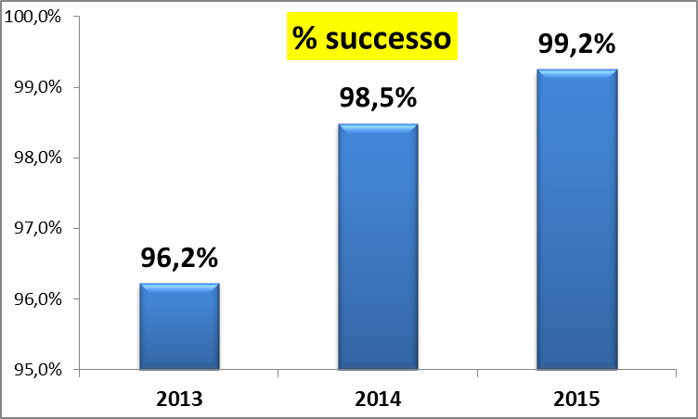
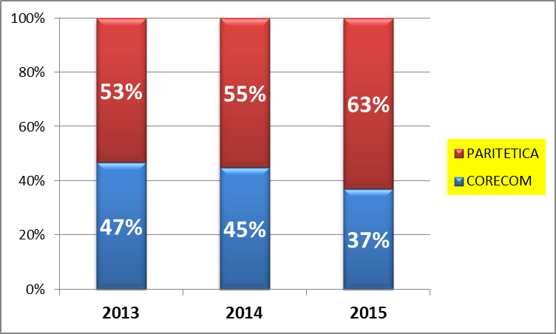
SPORTELLO UNICO
+1%
PAR.vsCOR.

Slide 28
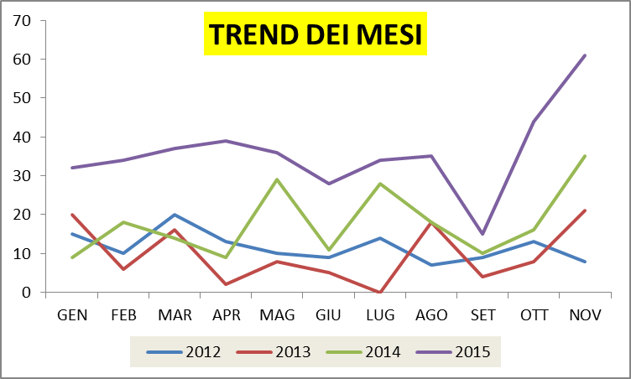
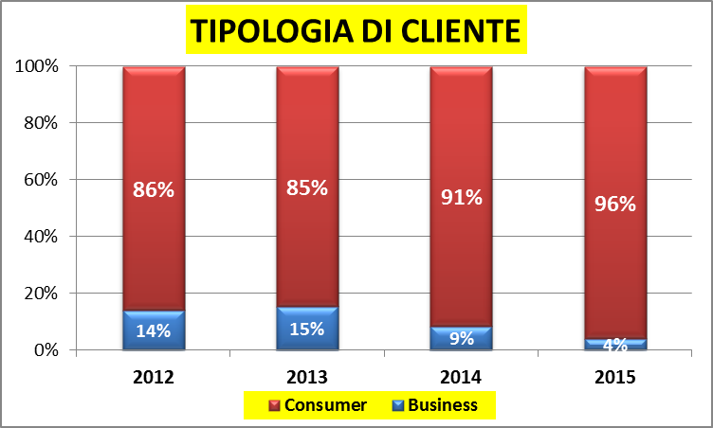
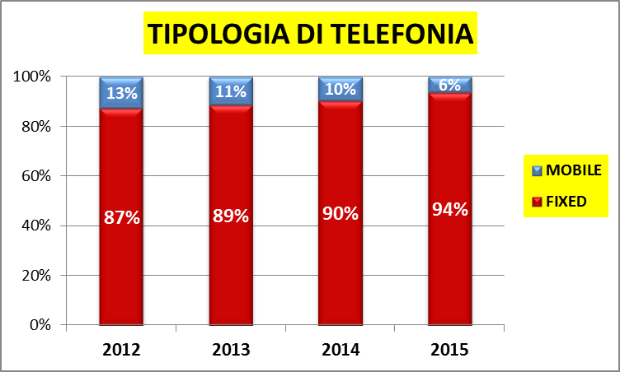
DETTAGLIO PARITETICA TRENTINO ALTO ADIGE

Slide 29
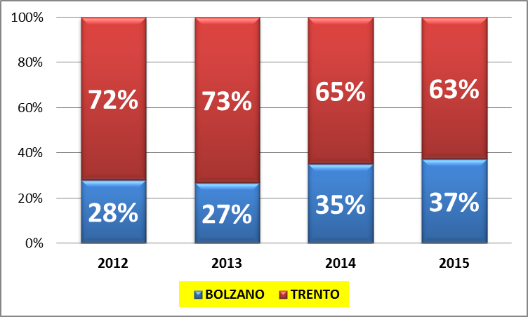
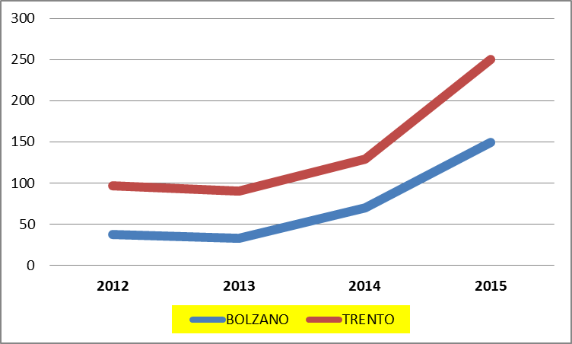
DETTAGLIO PARITETICA TRENTINO ALTO ADIGE BZ/TN

Slide 30
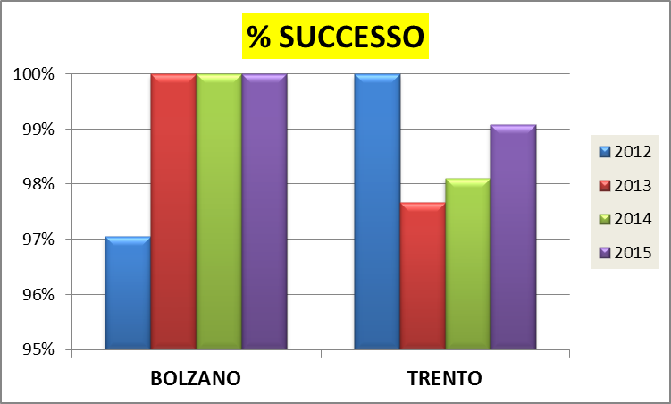
DETTAGLIO PARITETICA TRENTINO ALTO ADIGE CTCU

Slide 31
Grazie dell’attenzione!

